Slide 1
이디야 커피 웹사이트 정적 웹페이지 크롤링 프로젝트
< 인싸조 >
백승원, 우재윤, 이은우, 이민욱, 강대현

Slide 2
▶ 인원별 역할 배정 ◀
〮 백승원 : 팀프로젝트 리딩 및 총괄
〮 이은우 : HTML 코드 파싱 및 해석
〮 우재윤 : 프로젝트 발표 PPT 작성
〮 이민욱 / 강대현 : 프로젝트 보고서 작성

Slide 3
▶ 커피 브랜드와 크롤링 방식 선정 이유 ◀
⊙ 팀원들과의 토의를 통해 프로젝트를 진행할
크롤링 방식과 크롤링할 커피 브랜드를 선정하였습니다.
⊙ 토의 결과 정적 크롤링이 가장 원활하게 프로젝트를
진행할 수 있는 크롤링 방식이라는 결론이 나서
정적 크롤링으로 프로젝트를 진행하였습니다.
⊙ 선정한 커피 브랜드인 이디야 커피는 다수결 투표를
통해서 정하였습니다.

Slide 4
▶ 프로젝트 진행 과정 요약 ◀
▶ 프로젝트 전체 과정은 파이썬 코드로 이디야
커피 웹 사이트를 정적 크롤링한 후에 크롤링된 데이터를 분석하는 과정으로 진행되었습니다.
▶ 다음의 이론적 내용을 사용해서 프로젝트를
진행하였습니다.
① 웹 클라이언트와 웹 서버 사이의
HTTP 통신 원리.
② 파이썬 프레임워크를 사용한 크롤링 수행 원리.

Slide 5
▶ 크롤링할 URL 탐색하기◀

Slide 6
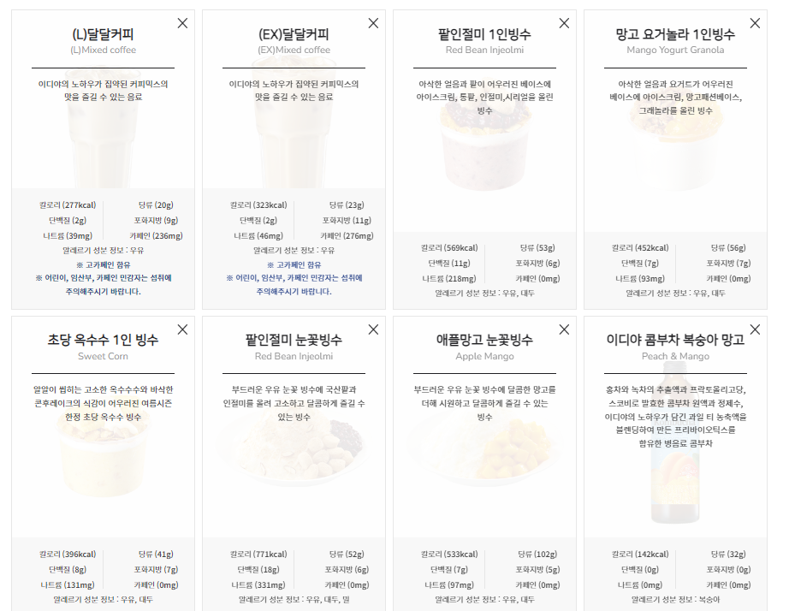
▶ 크롤링할 URL 탐색하기◀

Slide 7
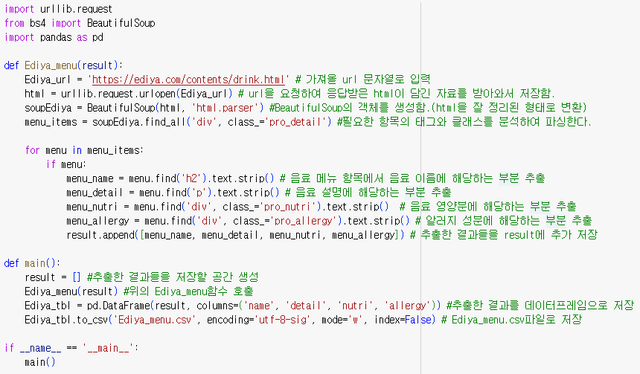
▶ 아래는 프로젝트 진행에 사용한 전체 코드입니다. ◀

Slide 8
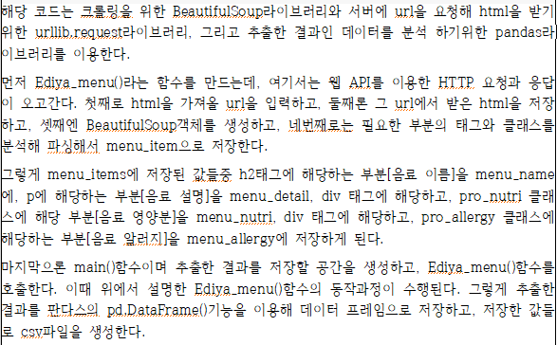
▶ 아래는 코드를 해석한 내용입니다. ◀

Slide 9
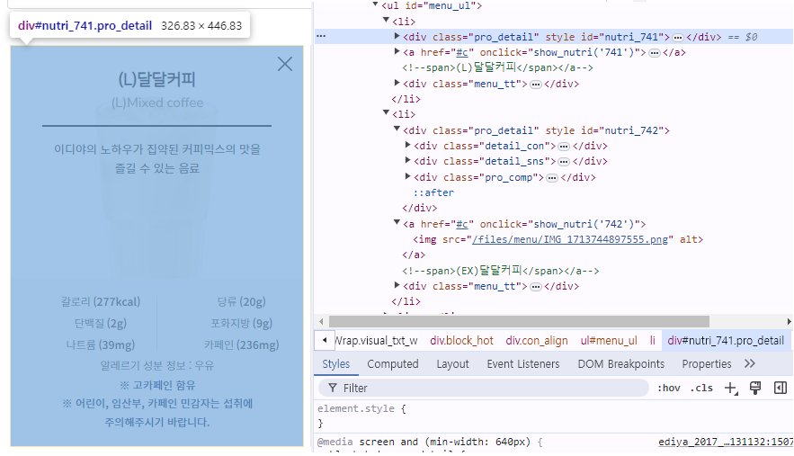
크롤링한 html 문서 해석 (1)

Slide 10
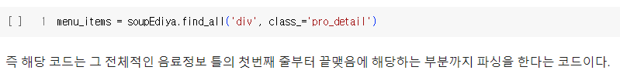
크롤링한 html 문서 해석 (1)

Slide 11
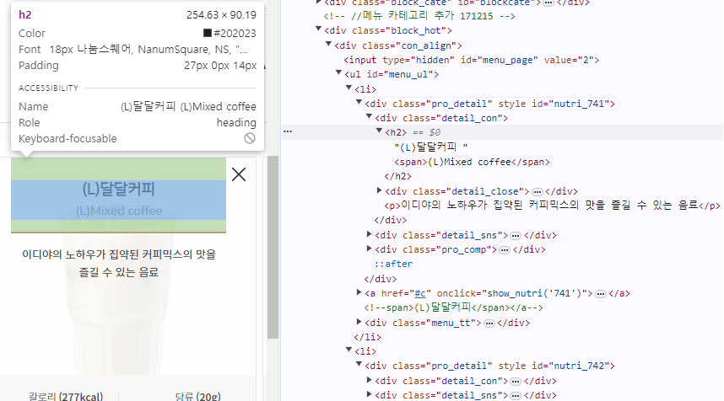
크롤링한 html 문서 해석 (2)

Slide 12
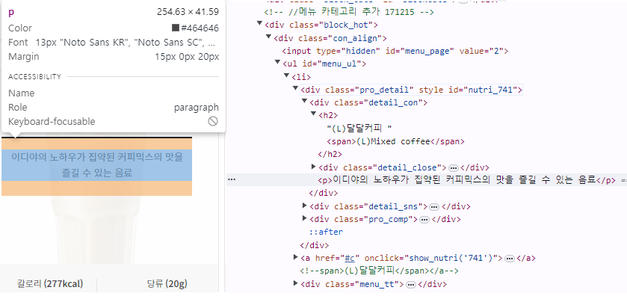
크롤링한 html 문서 해석 (3)

Slide 13
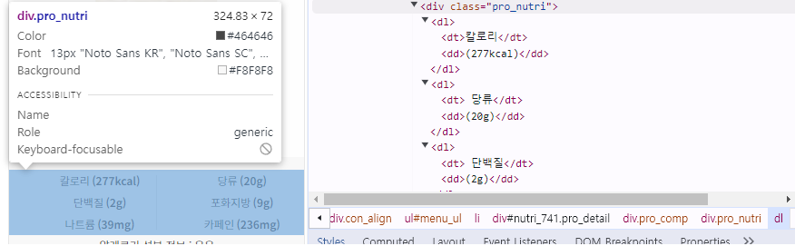
크롤링한 html 문서 해석 (4)

Slide 14
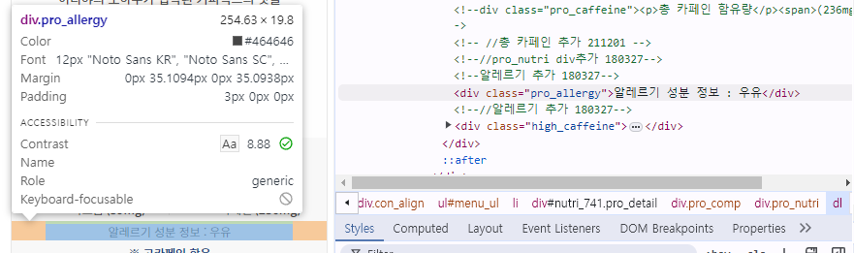

크롤링한 html 문서 해석 (5)

Slide 15
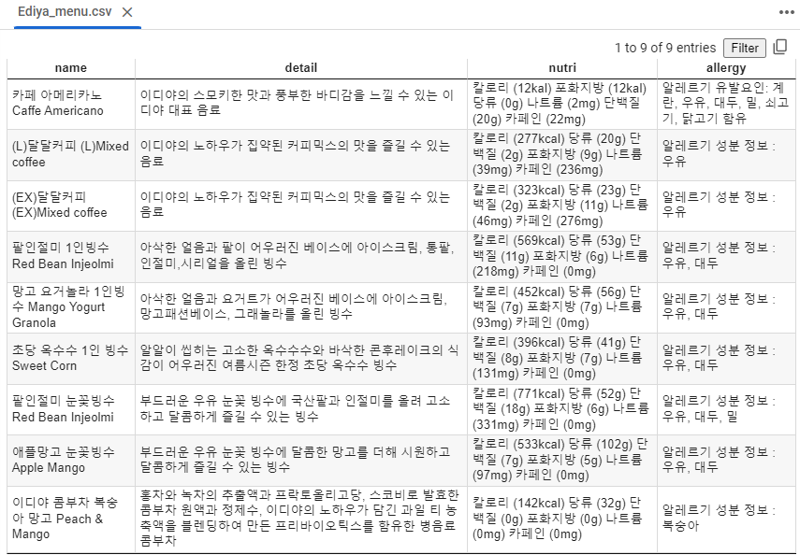
크롤링한 html 문서 해석 (6)

Slide 16
크롤링한 html 문서 해석 (6)
그러고는 마지막으로 result에 저장된 정보들을 판다스를 이용하여 테이블 형태의 데이터프레임으로 저장을 하고 csv파일로 저장하여 다음 사진과 같이 csv파일 결과가 나오게 된다.

Slide 17
▶ 크롤링 결과 활용 방안1 ◀
크롤링하여 수집한 html 문서를 분석하고
내용을 해석함으로써
이디야 커피에서 판매 중인
음료 제품들의 영양 함유량과 알러지 성분의
함유 여부를 확인할 수 있었고
이를 통해 알아낸 정보들을 사용하여
이디야 커피에서 판매중인 음료들을
사람들에게 홍보하고 마케팅 하는데 활용할 수 있습니다.

Slide 18
▶ 크롤링 결과 활용 방안2 ◀
크롤링하여 수집한 html 문서를 분석하고
내용을 해석함으로써
이디야 커피에서 판매 중인
음료 제품들의 영양 함유량과 알러지 성분의
함유 여부를 확인할 수 있었고
이를 통해 알아낸 정보들을 사용하여
앞으로 이디야 커피에서 음료를 주문할 때,
구매자의 현재 건강 상태에 보다 잘 맞는 성분을
포함하고 있는 음료를 추천하는데 활용할 수 있습니다.

Slide 19
프로젝트를 진행하면서 느낀점
• 강대현 : 이디야 커피의 제품 및 서비스에 대한 정보를 수집하여
시장조사 및 경쟁분석에 활용될 거 같습니다.
• 이은우: 웹 페이지 크롤링에 대해 공부를 하며 HTML 구조를
파악할 수 있었고, 코드를 작성하여 내가 원하는 정보를
크롤링 할 수 있고, 앞으로도 이 기능을 이용하여 내가
원하는 정보를 찾아낼 수 있다는 것에 대해 매우 유익한
시간이었습니다. 해당 기술을 이용해 API 개발 / 빅데이터
조사 관련 공모전이나 해커톤에도 참가할 수 있을거 같아
좋은 경험이 되었습니다.

Slide 20
프로젝트를 진행하면서 느낀점
• 이민욱 : 해당 프로젝트로 HTML을 공부할 수 있어서 좋았습니다.
그리고 함께해서 더욱 신나게 공부할 수 있었습니다.
• 백승원 : 나중에 회사를 가게 되면, 협업을 통해 회사 업무를
수행하게 될 텐데, 이렇게 수업시간에 팀프로젝트를
진행하면서, 협업 수행 경험을 쌓고 협업 능력을 키울 수
있음이 좋았습니다.
• 우재윤 : 이번 활동을 통해 HTML에 대해 더 알 수 있고, 활용방안을
알게 되어서 유익한 시간이 되었으며 협업의 중요성을
옛날부터 자주 들었는데, 이번 활동을 통해 협업의 중요성을
한번 더 실감하게 되었습니다.

